Slide 1
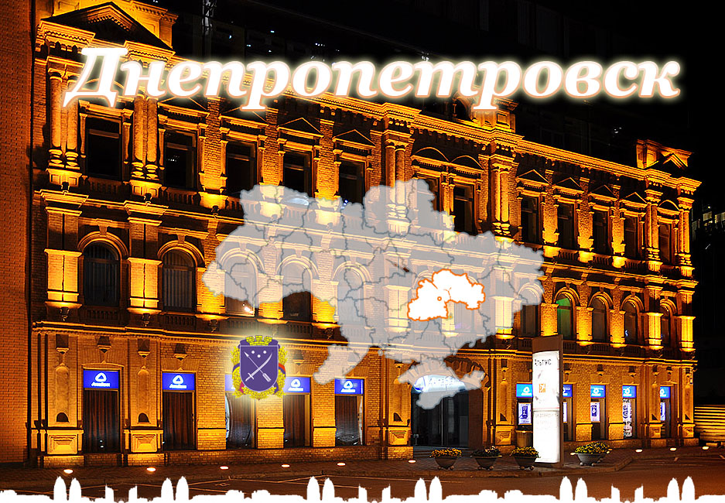

Slide 2
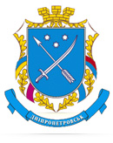
Герб Днепропетровска

Slide 3
Третий по численности населения город Украины, областной центр, расположен на крутых берегах Днепра в месте впадения в него крупного левого притока - р. Самары.

Slide 4
Екатеринослав (название Днепропетровска до 1929г. в честь Екатерины II) относится к городам, возникшим во время колонизации Российской империей южно-украинских земель. Для управления уже освоенными землями необходим был административный центр, которым и должен был стать Екатеринослав.

Slide 5
Город был заложен Г. Потемкиным в 1777г. в месте слияния рек Самары и Кильчени (в районе нынешнего Новомосковска) как губернский город.

Slide 6
Официальной датой основания является 1787г., когда Екатерина II во время путешествия по вновь приобретенным южным землям заложила первый камень в строительство Преображенского собора.

Slide 7
Павел I после смерти Екатерины II переименовал в 1797 г. Екатеринослав в Новороссийск. Однако в 1802 году городу возвращается первоначальное название и он становится центром крупнейшей Екатеринославской губернии..

Slide 8
В 1926 г. и нашему городу придумали новое «сложное» имя – из названия реки Днепр и фамилии видного большевика, Григория Петровского, начинавшего трудовую деятельность в Екатеринославе, токарем на Брянском заводе (всем известная Петровка).

Slide 9
Город расположен на берегах реки Днепр. Левый и правый берега соединяют мосты :
Самый первый мост Амурский, он был построен в 1884 году,
Самый молодой - Южный мост, он открыт в конце 2000 года,
Кайдакский мост был открыт в ноябре 1982 года, его длина 1732 метра,
Центральный мост- самый длинный в Украине,
Самый красивый мост - Мерефо - Херсонский железнодорожный.

Slide 10
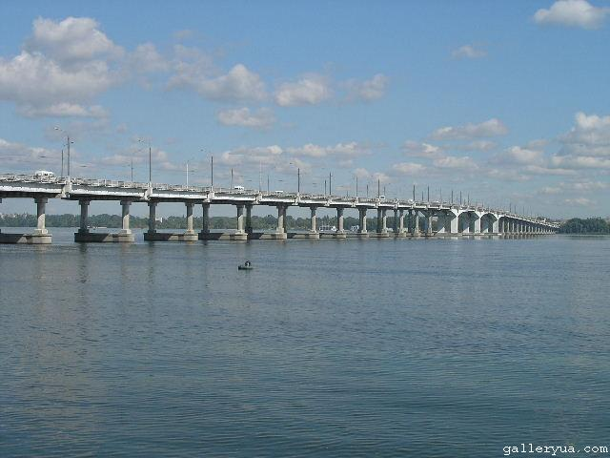
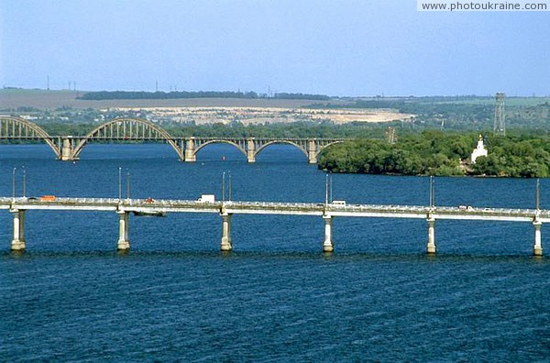

Slide 11
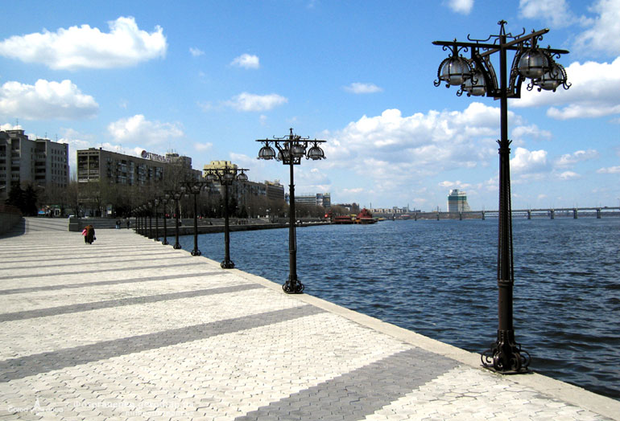
В Днепропетровске самая длинная набережная в Европе, которая тянется вдоль правого берега Днепра более чем на 23 км.

Slide 12
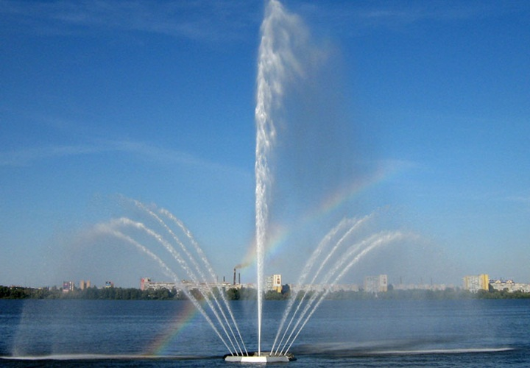
В 2005 году недалеко от берега был установлен Фонтан - Лебедь. Он может вращаться и "махать крыльями". Высота его центральной струи достигает 50 метров.

Slide 13
В Днепропетровске живет более одного миллиона человек. До 1987 года он был закрытым городом, так как на его заводах выпускали ракеты.

Slide 14
В декабре 1995 года был открыт метрополитен он состоит из 6 станций, его длина составляет 7,8 км. Днепропетровск крупный узел железных и шоссейных дорог, имеется международный аэропорт.

Slide 15
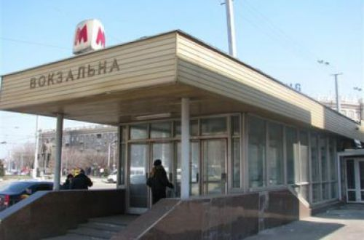

Slide 16
В городе построены дома - небоскребы. В 1983 году на жилом массиве Победа построен жилой 28 - этажный дом. В 2005 году на улице Дзержинского построен жилой комплекс "Башни", который состоит из двух башен похожих друг на друга.

Slide 17
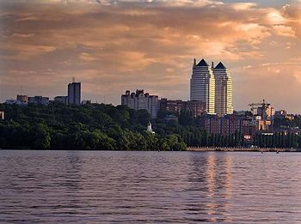

Slide 18
В городе построены современные центры развлечения : "Материк", "Дафи", "Апполо", "Караван", "Мост-Сити центр", "Вавилон", в которых можно не только отдохнуть с комфортом, но и сделать всевозможные покупки.

Slide 19
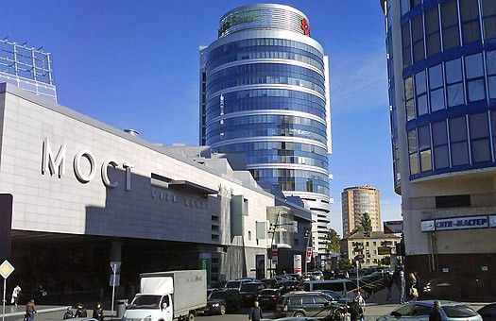

Slide 20
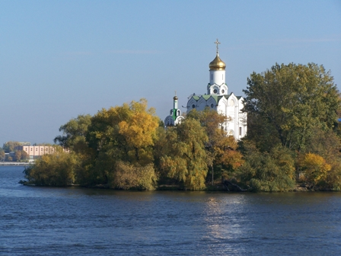
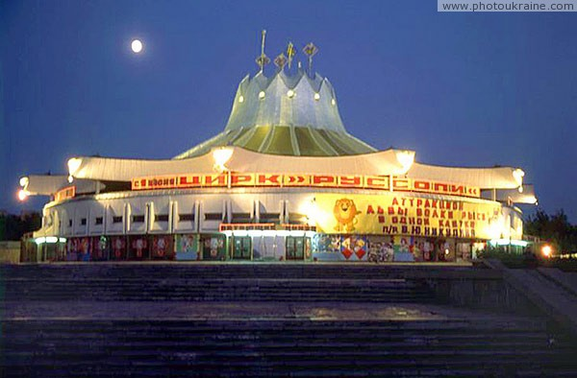
Хотя город и является промышленным гигантом, но он также интересен и своей историей. Город богат на исторические места, памятники, музеи, театры, храмы, парки.

Slide 21
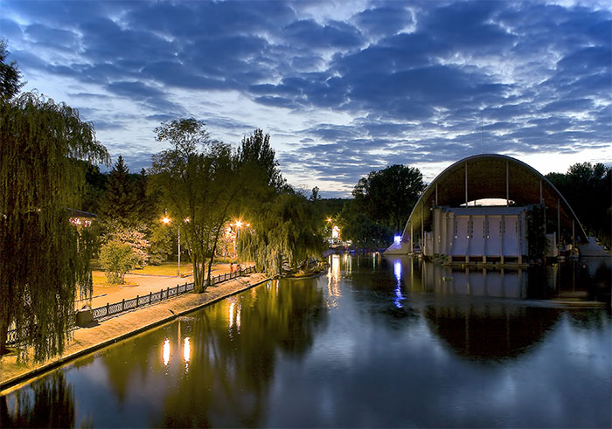
ПАРК ЛАЗАРЯ ГЛОБЫ - ЦЕНТРАЛЬНЫЙ ПАРК ДНЕПРОПЕТРОВСКА

Slide 22
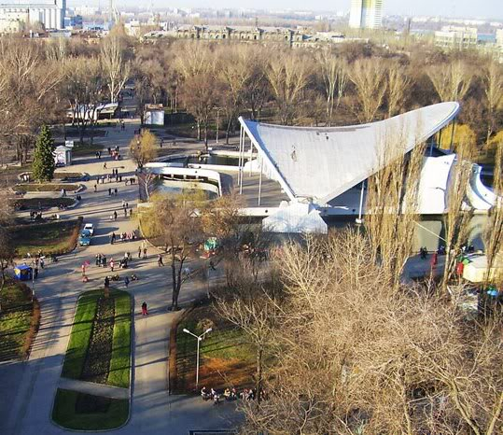
Парк Лазаря Глобы - второй старейший парк Днепропетровска и практически ровесник города.

Slide 23
Отважный военный и увлеченный садовник, есаул Лазарь Остапович Глоба ушел в отставку и поселился на берегах Днепра в 1743 г. в слободе Половица.
А напротив Монастырского острова построил четыре мельницы и посадил сад. Вскоре этот сад перешел во владения Потемкина, и сегодня называется парком Шевченко.

Slide 24
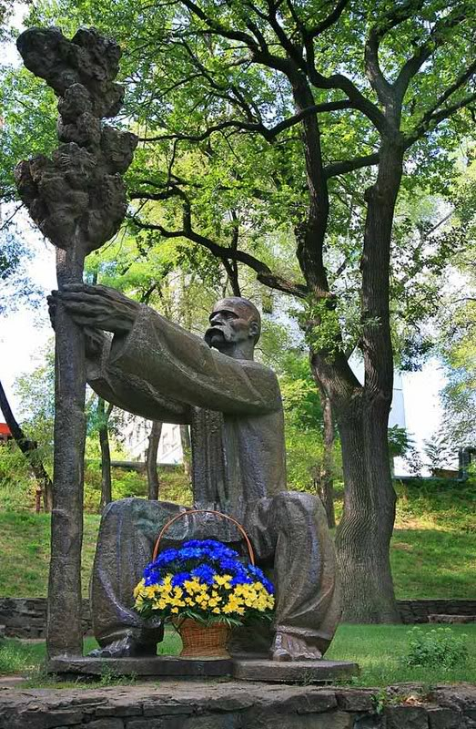
А Лазарь Глоба посадил новый сад. Который сейчас называется его именем - Лазаря Глобы.

Slide 25
В 1858 году сад разделили на две части. Городская - открытая для публики. В технической размещались опытные участки, оранжереи, а также возникла школа садоводства и огородничества. После Октябрьской революции Городской и Технический сады соединили в один парк и до 1930 года полностью реконструировали и перепланировали территорию.

Slide 26
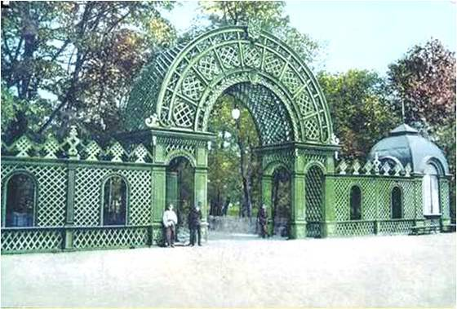
Во времена правления Сталина вход в парк со стороны проспекта был выполнен в стиле "сталинский ампир" (1949 год).

Slide 27
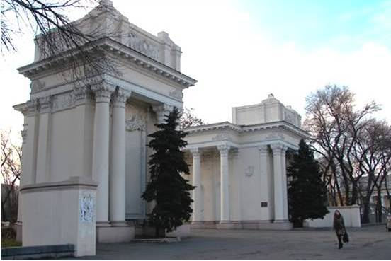

Slide 28
В тридцатые годы парк сменил несколько названий, но в 1939 г. парк долго назывался именем погибшего великого летчика Валерия Чкалова.
В 1992 г. парку присвоили имя запорожского казака Лазаря Глобы. В 1998 году парк стал "Центральным детским", но остался любимым и для молодежи, и для старших поколений.

Slide 29
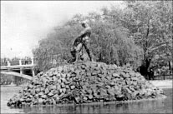
В Городском парке в середине ХХ века появилась статуя Самсона.

Slide 30
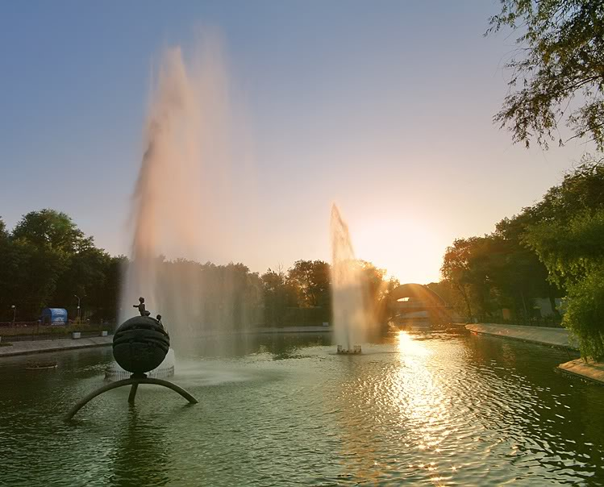
Но спустя несколько лет назад на месте "Самсона" в центре озера появились фонтан и скульптура "Маленький принц".

Slide 31
Наш Центральный парк очень напоминает уменьшенную копию Центрального парка в Нью-Йорке.
Сегодня парк Лазаря Глобы - центральное место городских гуляний и праздничных мероприятий. Большая территория, разнообразные ландшафты, аттракционы для детей и красивые виды для романтиков - что еще нужно для отдыха...

Slide 32
